Slide 1

Barkács-Webáruház
Beréti Zsófia
Csóka András
Tátrai Dominik

Slide 2




Munkafelosztás
Csoki:
Képek:
-Főoldal
-Faanyagok
-Festékek -Rólunk -Blog
-Aloldal -Szerszámok
HTML, CSS: -Szerszámok -Blog
Zsófi:
CSS: -Főoldal -Faanyagok -Festékek -Rólunk -Blog
-Alap -aloldal
Dominik:
HTML: -Főoldal -Faanyagok -Festékek -Rólunk -Blog -Aloldal -Szerszámok
Képek: -Rólunk

Slide 3
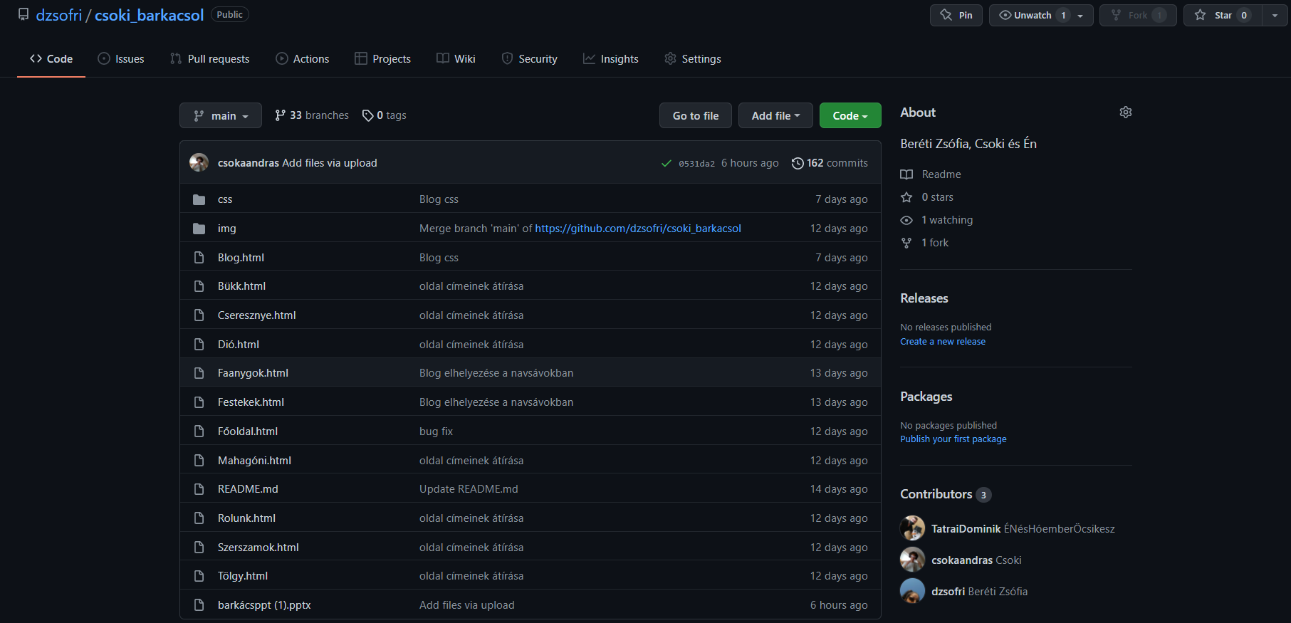
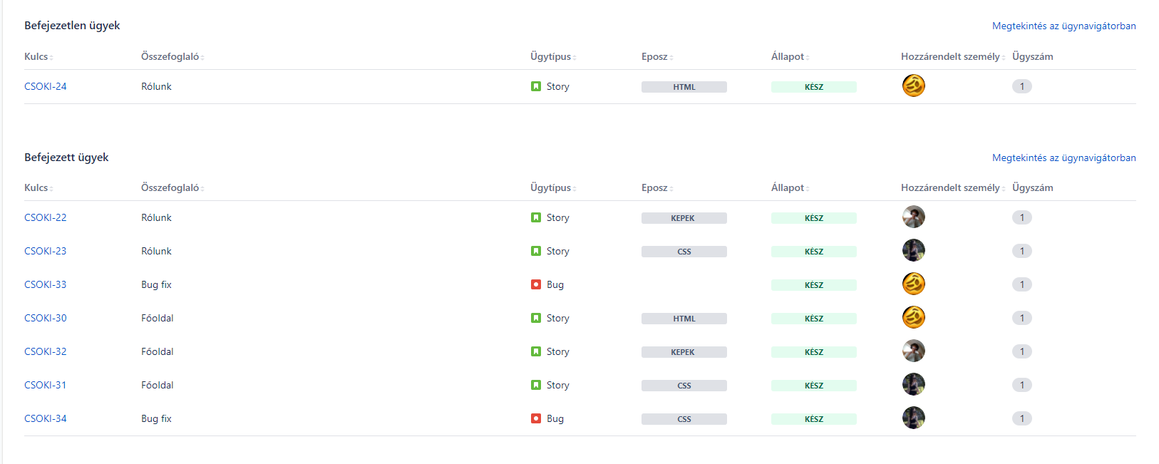
Általános projekt felépítés, jellemzés
Feladat:
-Weblap készítés
Projektmenedzsment módszertan:
-Scrum
Programnyelvek:
-HTML, CSS
Felületek
-Github, Jira
Felépítése:
-6+6 weblap
Csapattagok:
-Tátrai Dominik, Csóka András, Beréti Zsófia

Slide 4



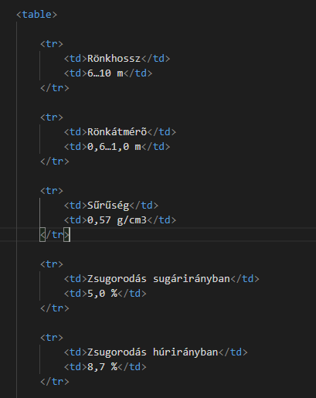
Dominik
Feladatok:
-Nav-sáv „működésre bírása”
-Szövegek beillesztése (felosztása)
-Táblázatok elkészítése
-Képek beillesztése
-Linkelés
-Rajzolás (Rólunk oldalra)

Slide 5
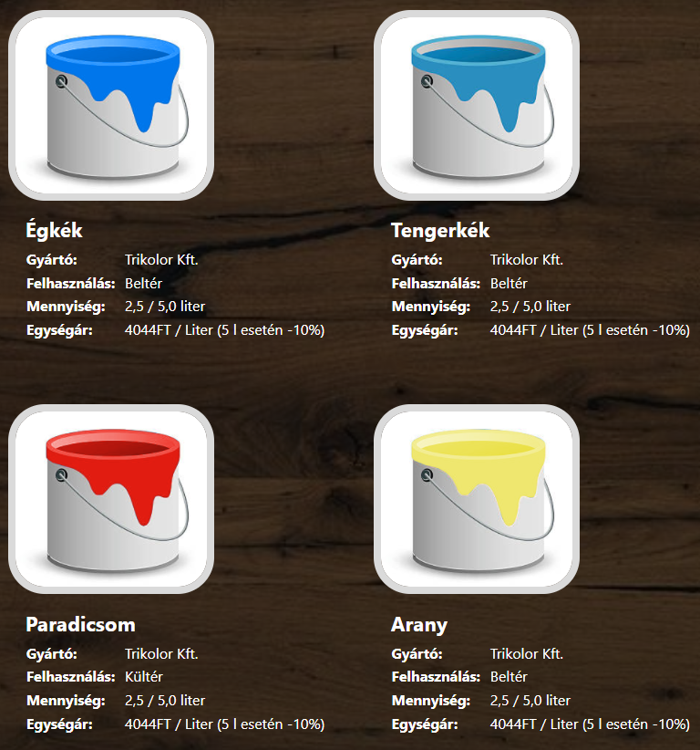
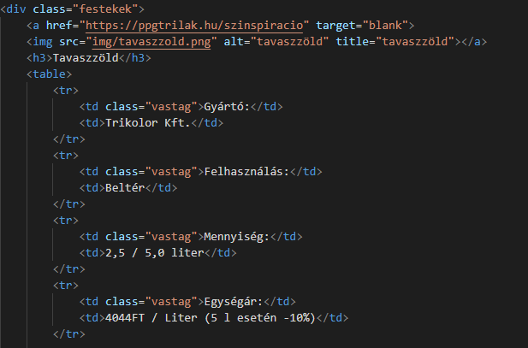
Dominik
Legnehezebb rész: Festékek oldal
Indoklás:
-Táblázatok elrendezése
-Linkelés kiötlése

Slide 6

Dominik
Segítség a feladat elvégzésében:

Slide 7


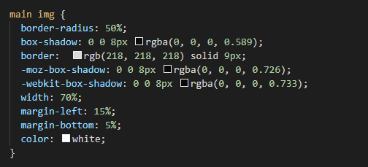
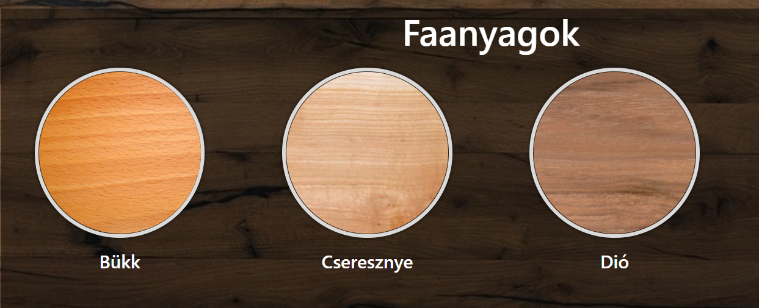
Zsófi
Feladatok:
-Nav-sáv designolása
-Szöveg formázása
-Táblázatok igazítása
-Képek formázása
-Reszponzivitás
-Classok elhelyezése HTML-ben

Slide 8
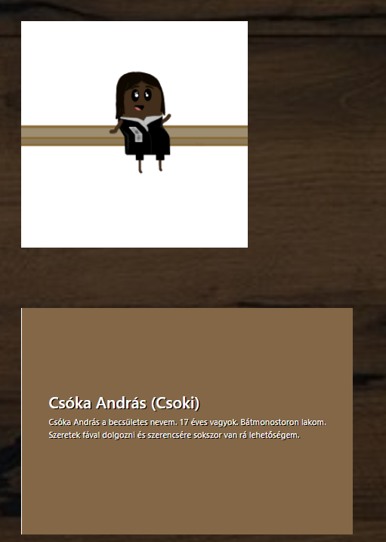
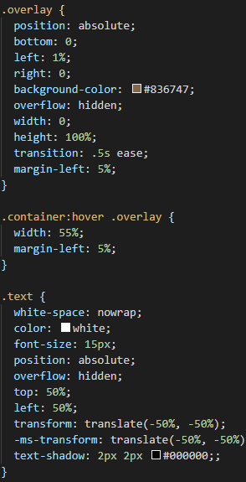
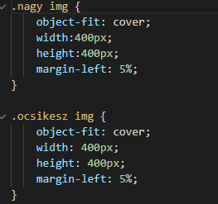
Zsófi
Legnehezebb rész: Rólunk oldal
Indok: -Képek méretezése -Beuszó felület létrehozása

Slide 9
Zsófi
Segítség a feladat elvégzésében:

Slide 10


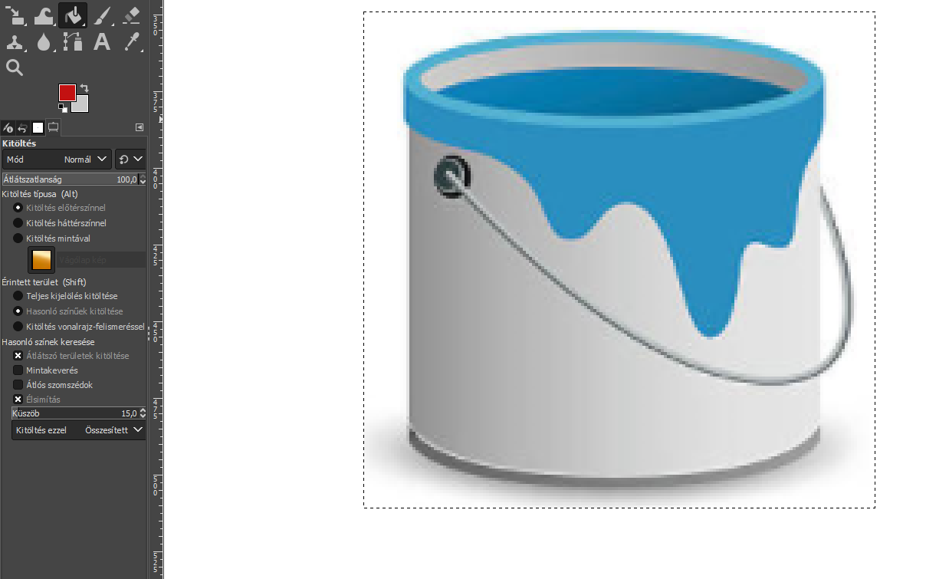
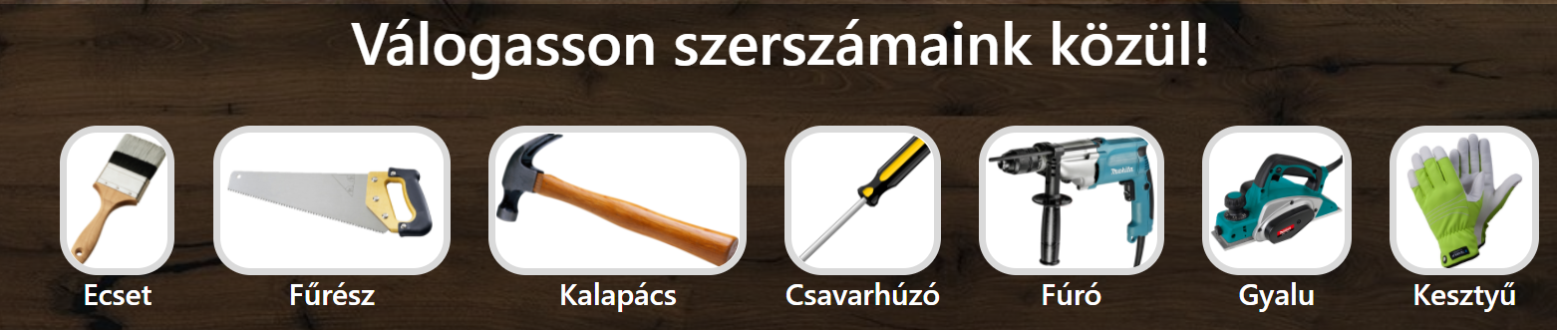
Csoki
Feladatok:
-Képek keresése
-Képek rendezése, méretezése
-Photoshoppolás
-Szerszámok HTML és CSS
létrehozása
-Blog CSS elkészítése

Slide 11
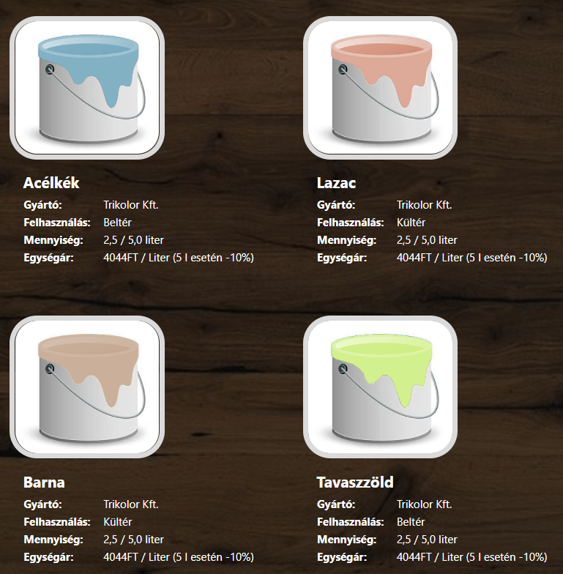

Csoki
Legnehezebb rész: Festékek oldal
Indok: Képek photoshoppolása

Slide 12

A projekt menetéről
Pro: -Jó hangulat -Megértés -Szorgalmasság -Kreativitás -Segítőkészség -Megfelelő mennyiségű idő
Kontra: -Sok megbetegedés -Hiányzó munkájának felosztása, átlátása, elkészítése
Összességben: -Mindenki próbálta nyújtani a maximumát

Slide 13

Források:
https://meglepkek.hu/elmeny/hobbi-barkacs-tanfolyam-kezdo-ferfiaknak
https://www.stackscale.com/blog/top-10-programming-languages-2020/
https://4-software-downloads.com/review-the-best-jigsaw-puzzle-apps-for-desktop-tablet-and-mobile.shtml
https://www.youtube.com/c/w3schools?app=desktop
https://hu.wikipedia.org/wiki/Fájl:The_GIMP_icon_-_gnome.svg

Slide 14

Köszönjük a figyelmet!

